Slide 1
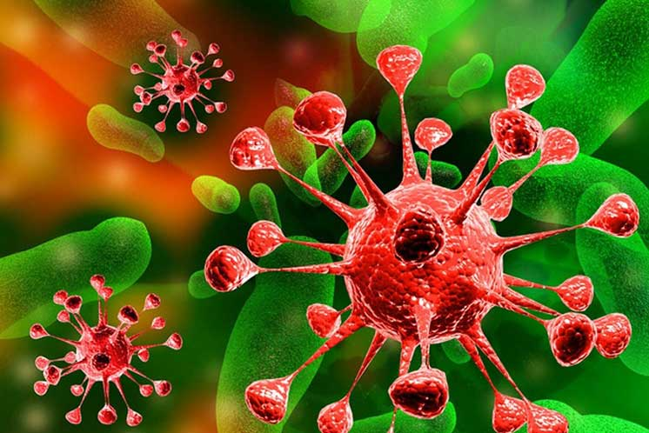
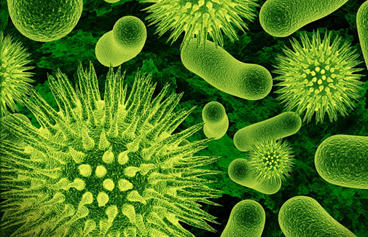
FIȘĂ DE DOCUMENTARE.AGENȚII PATOGENI
Liceul Tehnologic „Grigore Antipa” Bacău
Modulul I -Microbiologia si igiena in industria alimentara
Profesor: Sandu Manuela
Clasa: a X-a

Slide 2
Agenții patogeni (virusuri, microbi, paraziți) sunt prezenți, in mediul inconjurător, permanent, ți sunt responsabili de apariția bolilor infecțioase. Este important de retinut ca doar acele microorganisme care pot duce la declansarea unor afectiuni, la nivelul organismului uman, poarta numele de agenti patogeni. Acestia sunt specializati in infectarea tesuturilor umane, unde se si reproduc, ducand la aparitia simptomelor de boala.
Maladiile infectioase pot sa apara sporadic (numai la unii indivizi, al caror sistem imunitar este slabit), epidemic (sunt afectate mai multe persoane, intr-un timp si un spatiu geografic bine delimitate), sau ca pandemii (sunt afectate foarte multe persoane, din mai multe spatii geografice, pe termen nedefinit).

Slide 3
În secolul al XX-lea, trei pandemii de gripa, dintre care “gripa spaniola” din 1918, a fost cea mai periculoasa, ucigand, in mai putin de jumatate de an, peste 20 de milioane de oameni.
In istoria umanitatii, nenumarate epidemii/pandemii au avut consecinte dramatice: “Moartea neagra” (ciuma bubonica), provocata de o bacterie – Yersinia pestis – in secolul al XIV-lea, a afectat Asia si Europa, o treime din populatia celor doua continente gasindu-si sfarsitul, sase epidemii de holera, in secolul al XIX-lea, au fost devastatoare pentru populatia tuturor continentelor, Exista, din nefericire, foarte multe posibilitati, prin care aceste microorganisme daunatoare se pot transmite:
transmiterea prin intermediul picaturilor Pfluger – in momentul in care tusesti sau stranuti, fara sa-ti acoperi nasul si gura, nenumarate picaturi, aproape invizibile ochiului uman, sunt transmise in aer. Afectiuni ca virusul gripal, tuberculoza si chiar simpla raceala sunt transmise in acest fel;

Slide 4
transmiterea directa a agentilor patogeni – anumite afectiuni pot fi transmise prin contactul direct cu pielea infectata, asa cum se intampla in cazul unor boli cu transmitere sexuala (ca herpesul genital sau diverse micoze);
transmiterea prin intermediul mancarurilor contaminate – in momentul in care consumi mancare cruda sau insuficient gatita, te poti contamina cu Salmonella;
transmiterea prin intermediul fluidelor corporale – agentii patogeni pot patrunde in organism prin intermediul fluidelor corporale, asa cum este sangele, sau prin intermediul taieturilor si al zgarieturilor sangerande, dar si prin locul de patrundere a acelor medicale. Aceasta este calea de transmitere a afectiunilor precum hepatita si virusul HIV;
transmiterea prin intermediul vectorilor – un vector este reprezentat, de exemplu, de un animal care raspandeste boala de la o “gazda” la alta, fara ca el sa fie afectat. Cei mai importanti vectori sunt tantarii (care pot transmite malaria) si mustele de casa (pot transmite dizenteria);

